Slide 1
กิจกรรมที่ 1 โครงสร้างของเซลล์พืชและเซลล์สัตว์
คำชี้แจง
ให้นักเรียนนำข้อความมาเติมในแผนผังเซลล์พืชและเซลล์สัตว์ให้ถูกต้อง
ผู้สอน ครูรัชนี เปาะศิริ

Slide 2
ผนังเซลล์
เยื่อหุ้มเซลล์
นิวเคลียส
คลอโรพลาสต์
ไซโทรพลาสซึม
แวคิวโอล
ไมโทรคอนเดรีย
ผู้สอน ครูรัชนี เปาะศิริ

Slide 3
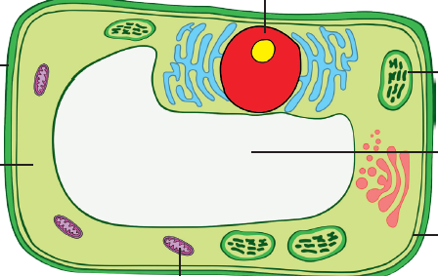
เซลล์.................
ชื่อ.......................................................เลขที่............

Slide 4
ผนังเซลล์
เยื่อหุ้มเซลล์
นิวเคลียส
คลอโรพลาสต์
ไซโทรพลาสซึม
แวคิวโอล
ไมโทรคอนเดรีย
ผู้สอน ครูรัชนี เปาะศิริ

Slide 5
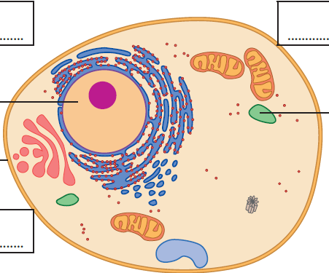
เซลล์........
ชื่อ............................................เลขที่...............

